Slide 1
시리얼
자판기
201612673 표석훈
201612669 차지원

Slide 2
목차
제품
기능
모듈
설명
상태
머신
제어
모듈
주입부
&제조부
스크린
출력
노래
재생

Slide 3
제품 기능
01
우유 양 조절 / 랜덤 토핑! 세가지 맛 시리얼!
주요 기능
02
제조 과정을 스크린으로!
03
자판기 이용중 음악 재생!

Slide 4
모듈설명
Controller : 변수 총괄, 주문 제어
Input_Coin : 가액, 감액 계산
Print_BCD : 잔액을 BCD 형태로 출력
Chef : 제조
Print_Screen: 스크린 출력
Play_Music: 노래 재생

Slide 5
제어 모듈 : CONTROLLER
노래재생 모듈에 노래의 시작과 끝을 알림
동전주입부의 잔액과 비용을 비교,제조부의 주문 제어,
자판기 버튼 제어
제조중 여부를 전달해서 동전주입부의 반환카운트 제어

Slide 6
제어 모듈: 상태 머신
CND :
| ORL & Random
OUT :
ORDER[0] = Random
S3
CND :
ORDER[4:1] != 4’b0
CND :
MAKE == 1’b0
OUT :
PAY = COST_Milk
OML = 주문한 제품
ORL = 살 수 있다면 깜빡임
S2
S0
CND :
ORDER[8:5] != 4’b0
OUT :
ORDER = 9’b0
PAY = 7’b0
SONG = OFF
OUT :
PAY = COST_Cereal
OCL = 주문한 제품
OML = 살 수 있는 제품
CND :
| OCL & Milk
ORDER[4:1] = Milk
CND :
MONEY != 16’b0
OUT :
SONG = ON
OCL = 살 수 있는 제품
OUT :
S1
CND :
| OCL & Cereal
ORDER[8:5] = Cereal
CND : (Cereal | Milk) !=0 || MAKE
OUT : OK = ON
OUT :

Slide 7
동전 주입부 : 상태 머신
IF :
OUT :
ELSE IF :
OUT :
ELSE
OUT :
MONEY >= 1000
MONEY-=1000
500<=MONEY
MONEY -=500
MONEY -=100
CND :
MONEY ==8’d0
S3
CND :
count == 4’d9 | RETURN == ON
OUT :
count = 4’d0
S0
CND :
MONEY + inp_coin > 9900
OUT :
MONEY += inp_coin – PAY - 1000
CND :
COIN != 3’b0
S1
S2
MONEY += inp_coin – PAY
OUT :
Coin_Light = ON
IF :
|COIN | OK
count++
count = 0
OUT :
ELSE :
Notes:
count = 0이면

Slide 8
시리얼 제조부 : 상태 머신
OUT :
count++
RL = Random
CND :
ORDER[0] == 1’b0
count +=4’d5
OUT :
S3
CND :
count == 4’d14
CND :
count == 4’d9
OUT :
RL = |random
random = $random%3
OUT :
S0
S2
count++
ML = |milk
CL = |cereal
PL = OFF
milk 제조
cereal 제조
CND :
ORDER[3:1] != 3’b0
OUT :
OUT :
MAKE = ON
RL = CL =
ML = MAKE
= OFF
count = 4’d0
S1
OUT :
PL = ON
count = 4’d0

Slide 9
스크린 출력: 상태 머신
OUT :
screen1 출력
CND :
ON == 1’b1
S1
S0
CND :
count2 == 5’d14
& order <3’d3
CND :
ON == 1’b0
OUT :
screen2 출력
OUT :
is_first = 1’d1
count = 5’d0
count2 =5’d16
S2
CND :
count == 5’d14
CND :
count2 == 5’d14 & order >= 3’d3
S3
OUT :
screen3 출력

Slide 10
노래 재생: 상태 머신
CND :
ON == 1’b0
OUT :
OUT :
S0
S1
count = count + 1
music = mem[count]
music = OFF
count = 6’d0
CND :
ON == 1’b0

Slide 11
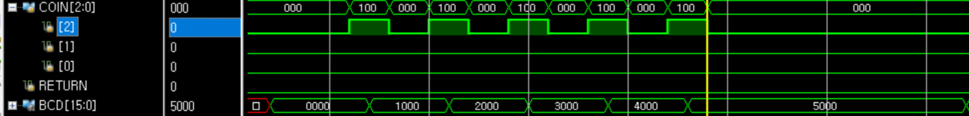
동전주입부 : 동전 주입
+= 1000
16진수 BCD표현

Slide 12
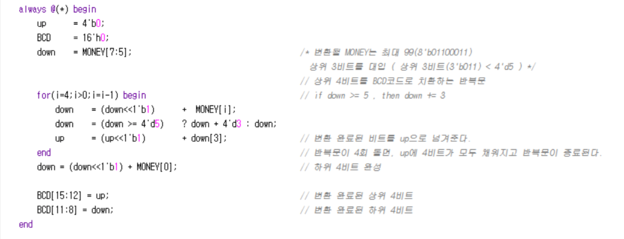
동전주입부 : BCD출력 코드

Slide 13
동전주입부 : BCD출력
if (down >= 5)
down +=3;
down의 첫비트를
up에 전달
up에 4비트가
들어오면 완성
BCD의 8비트는
up 4비트와
down 4비트로
구성

Slide 14
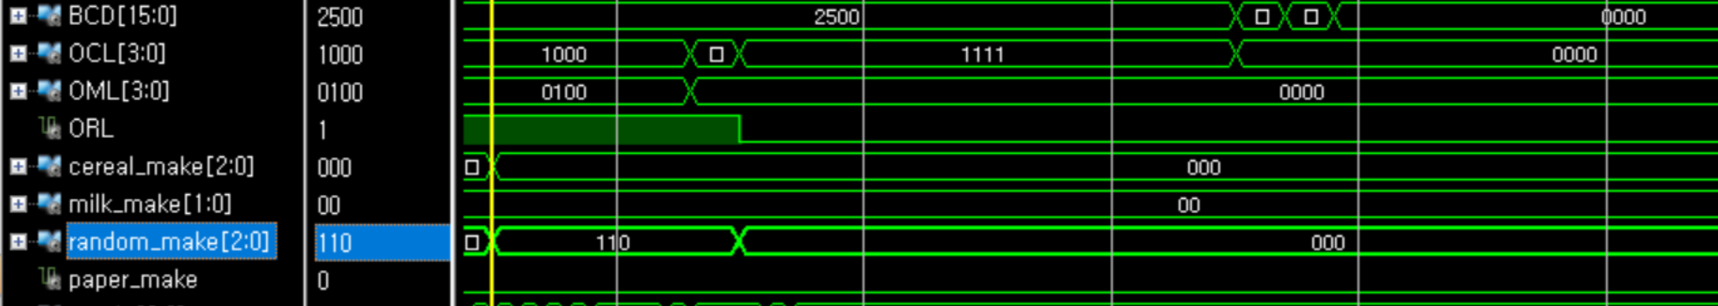
동전주입부 : 동전 반환
-= 1000
-= 500
-= 100
제조종료!!
count 시작!

Slide 15
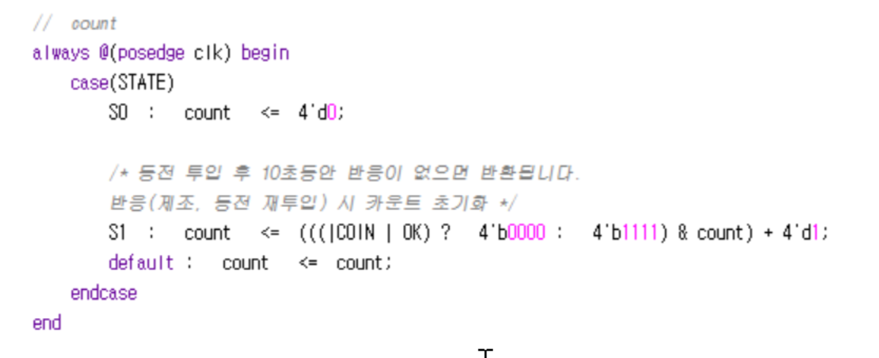
동전주입부 : 반환 카운트 초기화
COIN이 들어오거나 OK(제조중이면)
count 초기화

Slide 16
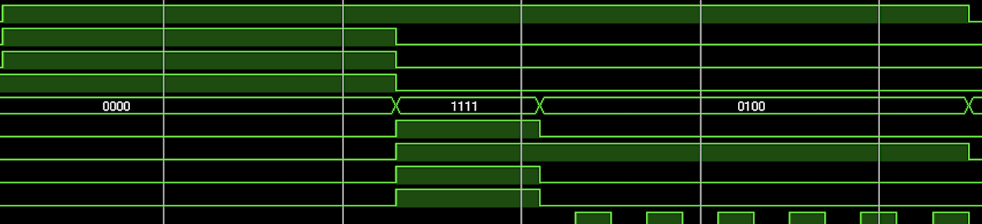
제어모듈 : 주문 받기
선택된 그래놀라
첵스초코
콘푸로스트
선택없음
우유x2
선택된 HOT우유
ICE우유
선택없음
랜덤버튼
점등
랜덤

Slide 17
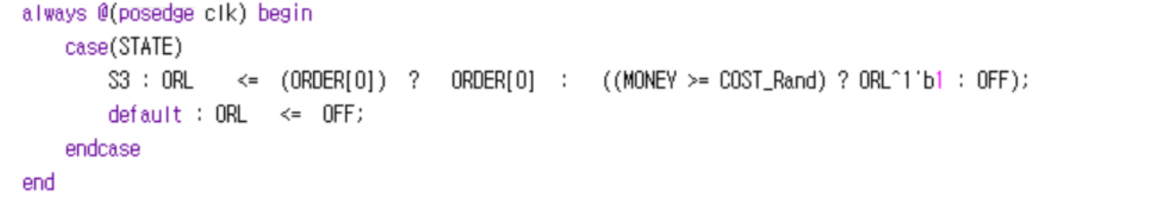
제어모듈 : 주문 받기
깜빡이는 랜덤토핑 불

Slide 18
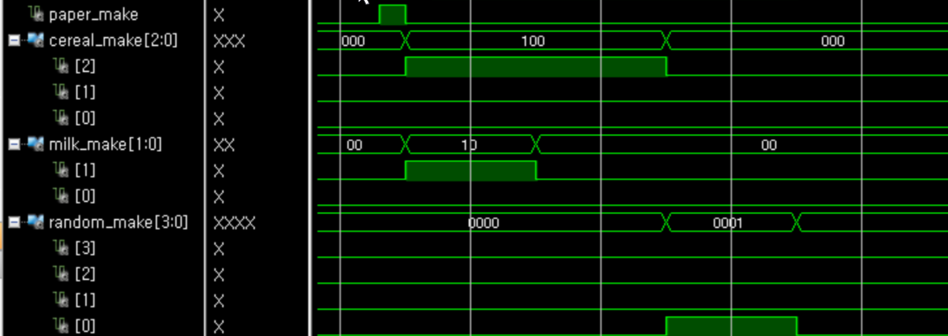
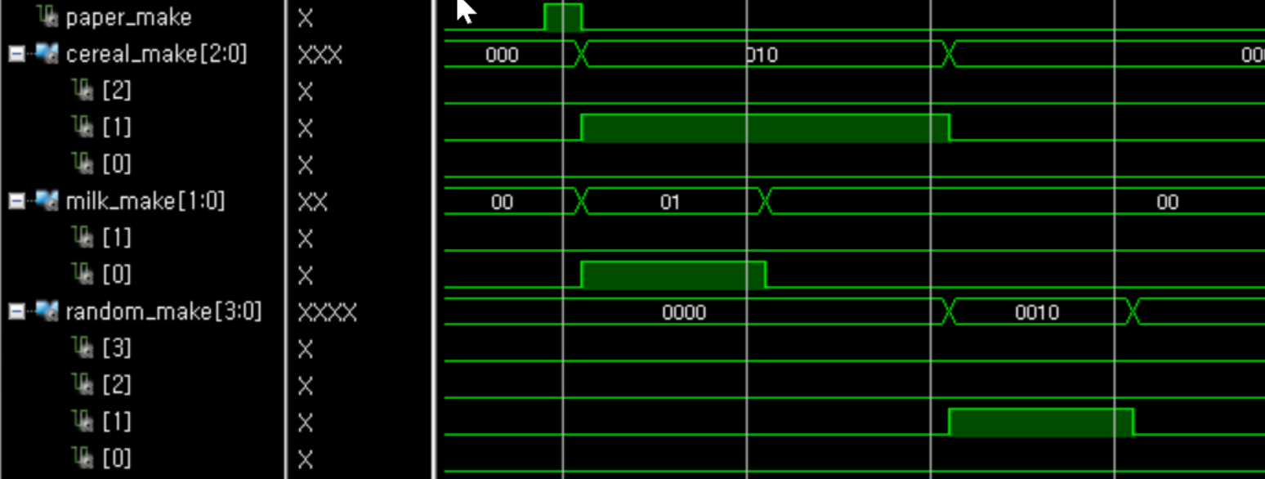
시리얼 제조부
시리얼
우유
랜덤토핑

Slide 19
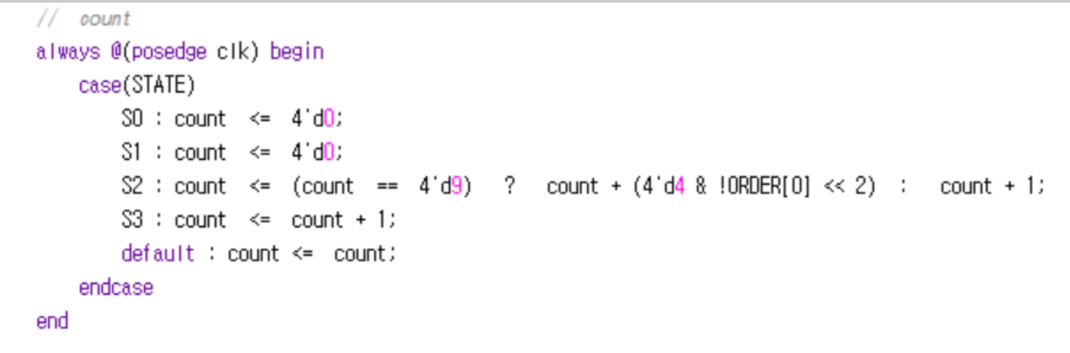
시리얼 제조부
랜덤을 고려한 count

Slide 20
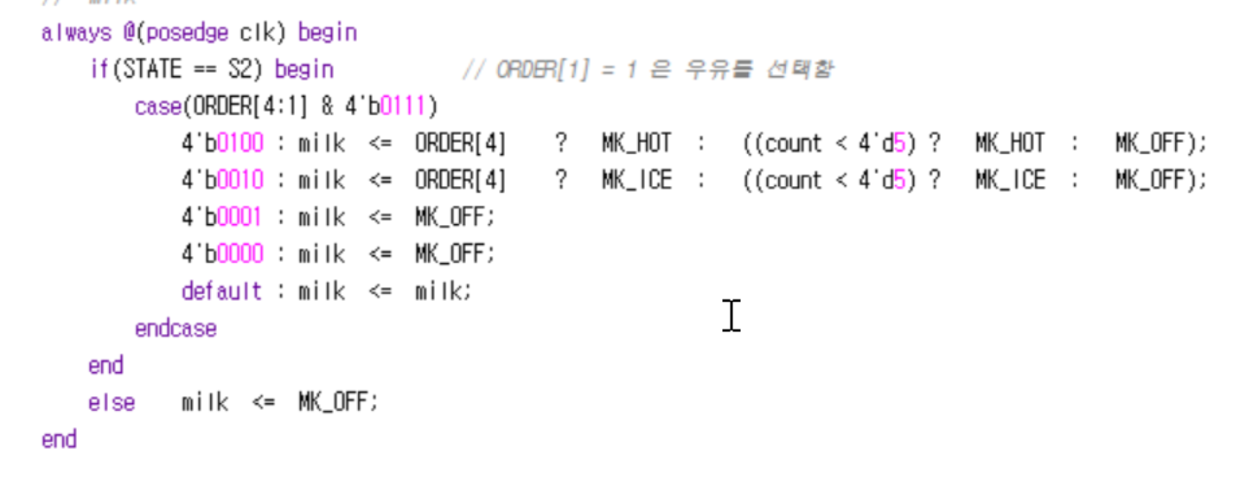
시리얼 제조부
양 추가를 하면 10초
안하면 5초

Slide 21
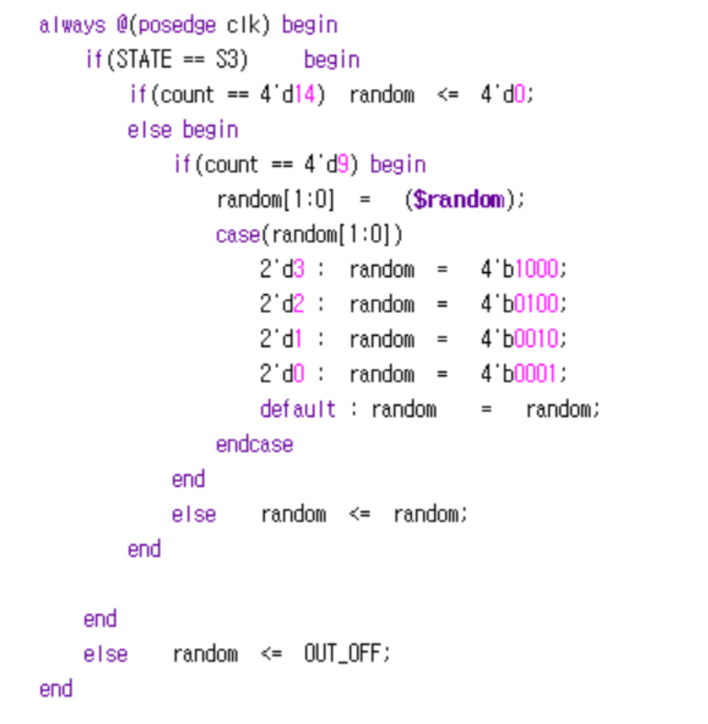
시리얼 제조부
$random 함수 사용

Slide 22
스크린 출력 : 화면
돈이 들어오면 시작
돈이 없으면 종료
8*4초 주기로 반복
젖소의 국민체조

Slide 23
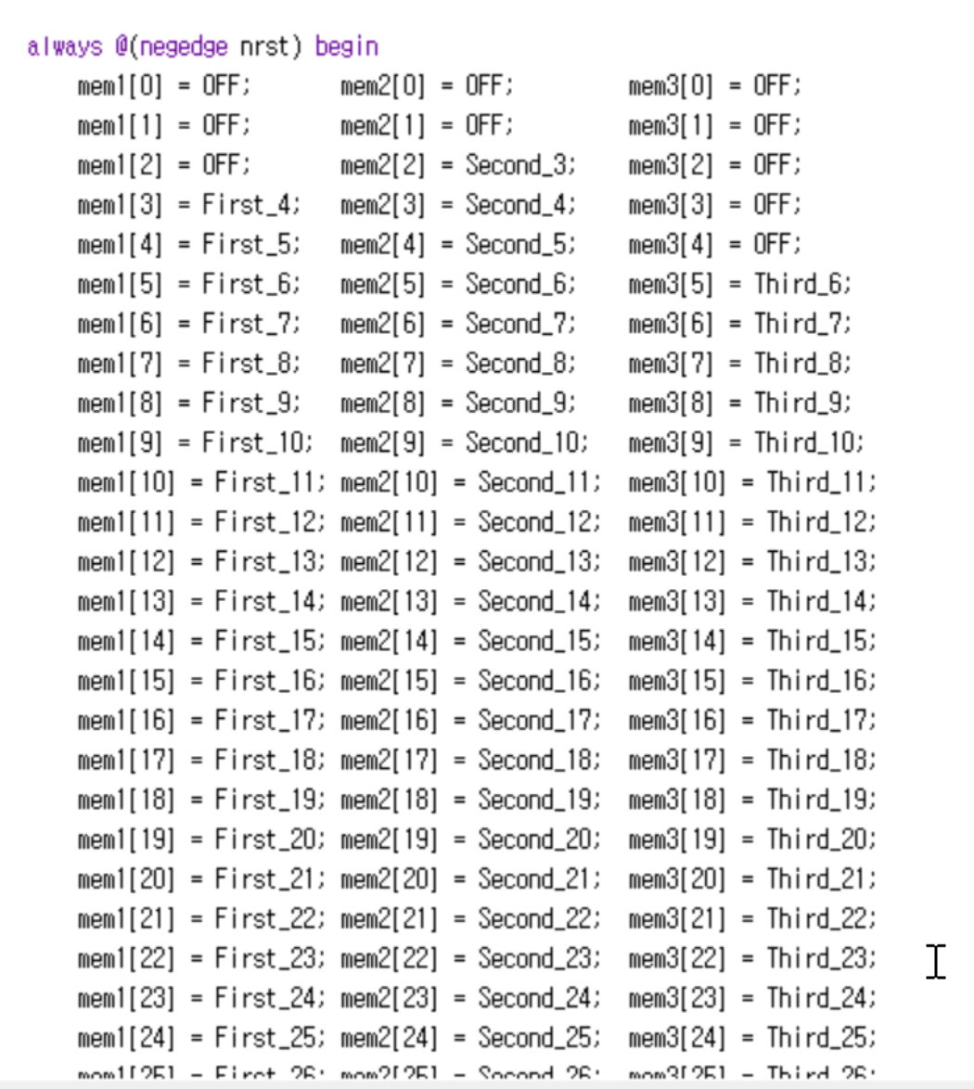
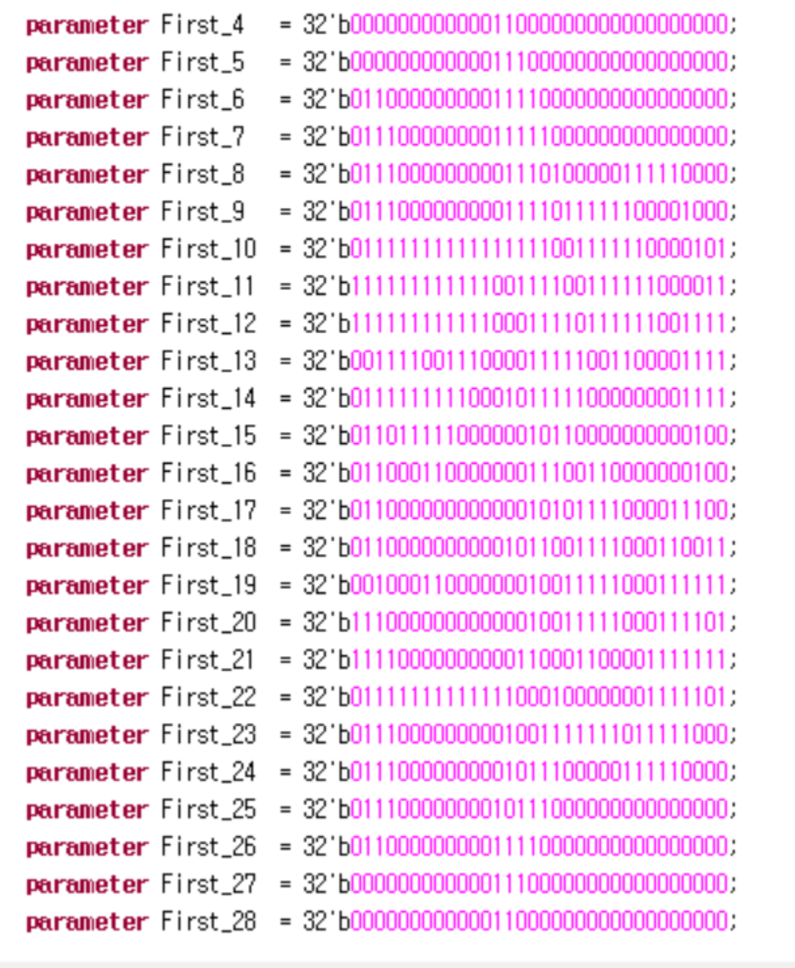
스크린 출력 : 코드

Slide 24
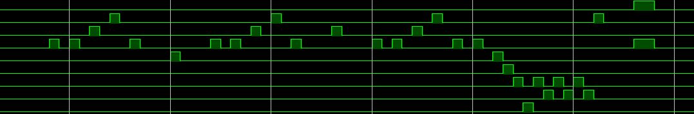
노래 재생 : 화면
제조 중일 때,
사다리타기 노래 재생

Slide 25
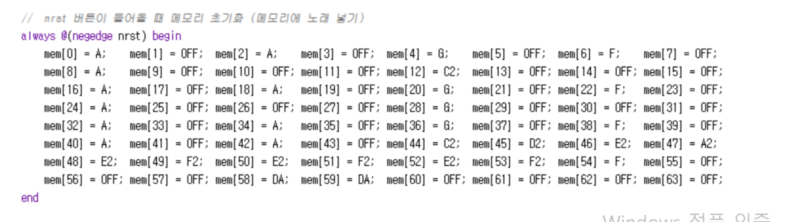
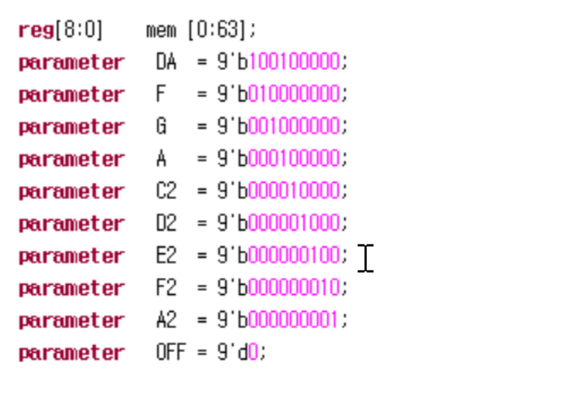
노래 재생 : 코드

Slide 26
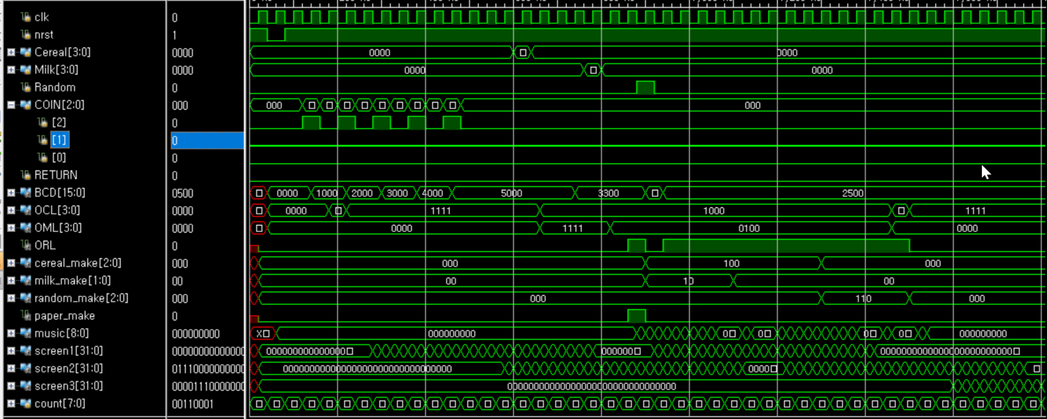
*시리얼 자판기*

Slide 27
THANK YOU
Notes:
랜덤 깜빡이, 스크린 수직 출력, 노래 재생 모듈 메모리 최적화

